Slide 1
Leviers auprès des acteurs Étatiques
CCSF :
Commission des Chefs des Services Financiers et des représentants des organismes de Sécurité Sociale et de l’assurance chômage
- Prérogatives de la CCSF ;
- Le secrétariat de la CCSF ;
- Les décisions de la CCSF : mise en place d’un échéancier, éventuelles remises.

Slide 2
CCSF, prérogatives :
La CCSF accorde aux entreprises qui rencontrent des difficultés financières des délais de paiement pour leurs dettes fiscales et sociales (part patronale) en toute confidentialité.
Les personnes morales de droit privé, les commerçants, artisans, professions libérales ou les agriculteurs peuvent bénéficier de ce dispositif sous réserve d'être à jour de leurs obligations déclaratives et de paiement de la part salariale des cotisations sociales.

Slide 3
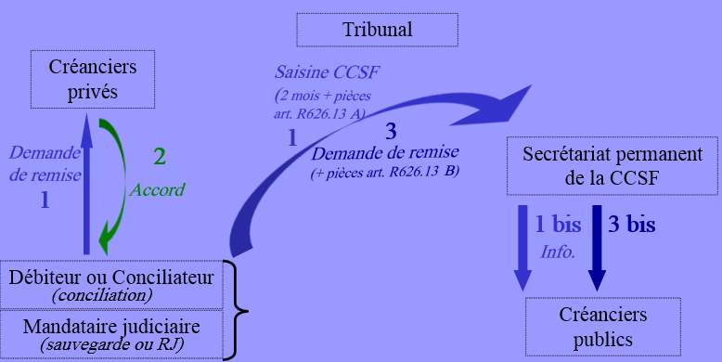
A titre très exceptionnel, remise dans le cadre d’une procédure judiciaire :

Slide 4
Adresse: 8 Place d’Espagne 64000 PAU
Tel : 05 59 82 24 01
Portable: 06 16 08 97 01
Codefi.ccsf64@dgfip.finances.gouv.fr

Slide 5
Leviers auprès des acteurs Étatiques
CODEFI & CIRI :
Comité départemental d’examen des problèmes de financement des entreprises (CODEFI) & le Comité interministériel de restructuration industrielle (CIRI)
⇨ Le CODEFI a vocation à accueillir et à orienter les entreprises de moins de 400 salariés qui rencontrent des problèmes de financement. Cette structure locale, présidée par le Préfet, assiste les entreprises dans l'élaboration et la mise en œuvre de solutions de redressement pérennes (audits, prêts FDES, avances remboursables, prêts à taux bonifié, prêts exceptionnels petits entreprises).
⇨ Les entreprises de plus de 400 salariés relèvent de la compétence du CIRI, dont le secrétariat général est assuré par la Direction générale du Trésor. Ce dernier peut être contacté sans formalisme particulier au 01 44 87 72 58 ou par courriel à l'adresse ciri@dgtresor.gouv.fr.

Slide 6
Plan d’action sur l’accompagnement des entreprises en sortie de crise
Plan destiné aux entreprises qui connaîtraient des fragilités financières ;
Les parties signataires s’engagent à concourir à une prévention des difficultés financières en aidant les chefs d’entreprises à détecter les zones de fragilités de leur entreprise et agir au bon moment pour y faire face ;
Trois axes : détection précoce des fragilités financières ; un disposition d’orientation et de conseil à destination des entreprises présentant une fragilité économique ou financières ; une palette de solutions permettant de consolider la situation financière des entreprises et d’assurer la poursuite de leur activité dans les meilleurs conditions ;
Création d’un comité national et de comités départementaux de sortie de crise (CODEFI, CRP, DREETS, URSSAF, BDF) ;
Signataires : Etat aux côtés notamment de l’URSSAF, de la BANQUE DE FRANCE, experts-comptables, commissaires aux comptes, établissements bancaires, CCI & CMA, greffiers des Tribunaux de commerce, administrateurs et mandataires judiciaires, avocats ;
Numéro unique : 0806 000 245
Notes:
-diagnostic gratuit
-mandat ad hoc de sortie de crise pour entreprise employant au plus 10 salariés ; 3 mois maximum ; coût plafonné à 1 500 euros HT pour les entreprises de moins de 5 salariés et à 3 000 euros HT pour les entreprises de 5 à 10 salariés ; applicable pendant une durée de 18 mois à compter de la signature du plan d’action
-Conciliation : possibilité pour le débiteur de demander au juge de suspendre l’exigibilité des créances avant toute mise en demeure ou poursuite, disposition qui s’applique également aux dettes non échues pendant la période de négociation de l’accord
-Procédure collective simplifiée applicable pendant deux ans pour les petites entreprises : un mandataire désigné ; passif établi selon déclarations du débiteur et sur des éléments comptables fiables ; période d’observation de trois mois ; objectif mise en place d’un plan de remboursement ; exclusion d’une cession ; procédure bénéficiant à la caution personne physique
Rétablissement professionnel seuil relevé
-Liquidation judiciaire simplifiée élargie
7

Slide 7
Le conseiller départemental de sortie de crise: interlocuteur de référence ;
Point d’accueil des entreprises en situation de fragilité financière, il propose une solution adaptée et opérationnelle à chaque entreprise en fonction de ses besoins ;
Dans le strict respect de la confidentialité, notamment vis à vis du secret des affaires et du secret fiscal.
Notes:
-diagnostic gratuit
-mandat ad hoc de sortie de crise pour entreprise employant au plus 10 salariés ; 3 mois maximum ; coût plafonné à 1 500 euros HT pour les entreprises de moins de 5 salariés et à 3 000 euros HT pour les entreprises de 5 à 10 salariés ; applicable pendant une durée de 18 mois à compter de la signature du plan d’action
-Conciliation : possibilité pour le débiteur de demander au juge de suspendre l’exigibilité des créances avant toute mise en demeure ou poursuite, disposition qui s’applique également aux dettes non échues pendant la période de négociation de l’accord
-Procédure collective simplifiée applicable pendant deux ans pour les petites entreprises : un mandataire désigné ; passif établi selon déclarations du débiteur et sur des éléments comptables fiables ; période d’observation de trois mois ; objectif mise en place d’un plan de remboursement ; exclusion d’une cession ; procédure bénéficiant à la caution personne physique
Rétablissement professionnel seuil relevé
-Liquidation judiciaire simplifiée élargie
7

